Slide 1
Fabrica de Cookies
Eric Donato & Paula Martins

Slide 2
Contexto
1
Explicação do tema
2
Modelagem

Slide 3
Tema
Quais são os problemas a serem explorados?

Slide 4

Tema part 1:
Simulação Computacional
Nos últimos anos, devido aos requisitos que os sistemas de produção devem atender, ao projetar ou dimensionar um sistema produtivo, tem aumentado a importância de estimar, a priori, o comportamento de gargalos, filas, índices de produtividade, entre outros.
Diante disto, a simulação computacional tem-se mostrado bastante eficaz como ferramenta de auxílio no projeto de processos industriais
Utiliza-se ferramenta de modelagem para auxiliar na tomada de decisão. Conforme Pidd (1998) a simulação computacional é a aplicação de um modelo como base para exploração e experimentação da realidade.

Slide 5
Tema part 2:
Fabrica de alimentos
Fábricas de alimentos, como padarias, plantas de embutidos ou linhas de produção de salgados, operam por etapas de preparo, processamento, forno e embalagem com recursos limitados (igual fornos).
Em tais plantas, costuma haver gargalos naturais: um forno ou máquina com menor capacidade pode atrasar toda a linha.
Simulações ajudam a identificar esses gargalos antes de investir ou reorganizar a produção. A simulação permite modelar o sistema completo como a chegadas, filas, serviço, pausas e variações; e estimar métricas de desempenho (tempo de espera e ociosidade), sem interromper a produção real.

Slide 6
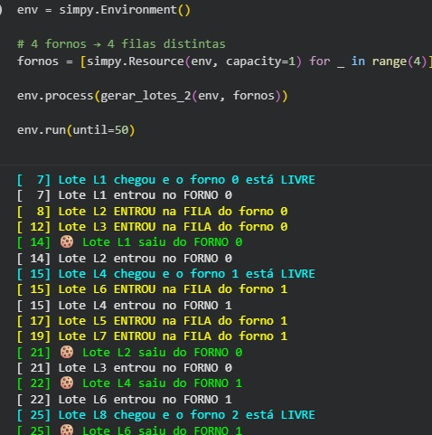
Tema part 2:
Fabrica de alimentos
O tempo de preparo varia conforme massa, umidade, batch ,ou seja, não é sempre fixo. Isso justifica modelar com base na probabilidade.
As chegadas de lotes podem vir em grupos (várias fornadas prontas de uma vez) ou com intervalos irregulares: demanda, turno, logística, organização da produção.
A capacidade dos fornos / máquinas é limitada → quando muitos lotes chegam juntos, formam-se filas.

Slide 7
Modelagem
Cada lote é uma entidade que percorre o sistema: chega, espera, serviço, saída
Usuários → Lotes de produção (cookies)
Fila → Fila global ou filas por forno
Espera dos lotes quando todos fornos ocupados
Servidores → Fornos do processo
Atendimento de 1 lote por vez, capacidade limitada
Tempo de preparo → Tempo que o forno demora para processar o lote
Simula variabilidade real do processo

Slide 8
TIPOS DE ARQUITETURA
1
Fila Única + Múltiplos Fornos
Múltiplas Filas + Um Forno
3
2
Múltiplas Filas + Múltiplos Fornos

Slide 9
Fila Única + Múltiplos Fornos
Uma única fila central atende vários fornos simultaneamente.

Slide 10
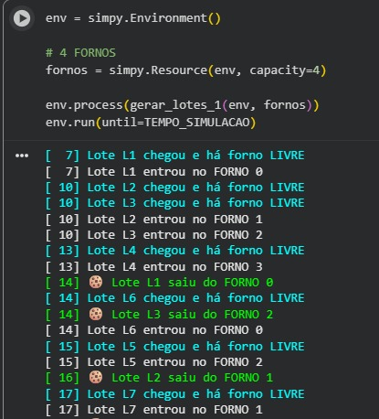
Fila Única + Múltiplos Fornos
Uma única fila central atende vários fornos simultaneamente.
A fila é global e os fornos compartilham os lotes conforme ficam livres.
É a arquitetura mais eficiente, reduz tempo de espera e evita fornos ociosos.
Ideal quando os fornos têm capacidades iguais e precisam operar de forma balanceada.

Slide 11
Múltiplas Filas + Múltiplos Fornos
Cada forno possui sua própria fila independente.

Slide 12
Múltiplas Filas + Múltiplos Fornos
Os lotes precisam escolher qual fila entrar e cada forno segue seu próprio fluxo.
Essa arquitetura revela desigualdades naturais entre filas e gargalos específicos.
Boa para simular ambientes reais onde os fornos ficam separados fisicamente ou possuem comportamentos distintos.

Slide 13
Múltiplas Filas + Um Forno
Há várias filas, mas somente um forno real processando os lotes.

Slide 14
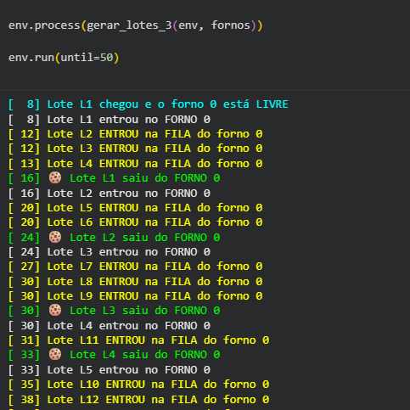
Múltiplas Filas + Um Forno
Há várias filas virtuais, mas somente um forno real processando os lotes.
Todos os itens acabam disputando um único recurso, o que cria gargalo inevitável.
É útil como modelo de comparação ou estudo, mas pouco eficiente em produção real.
Mostra claramente como o número de servidores impacta o desempenho do sistema.

Slide 15
Referências
https://rsdjournal.org/rsd/article/view/21850/19237
https://seer.ufrgs.br/index.php/ProdutoProducao/article/view/30647/24545

Slide 16
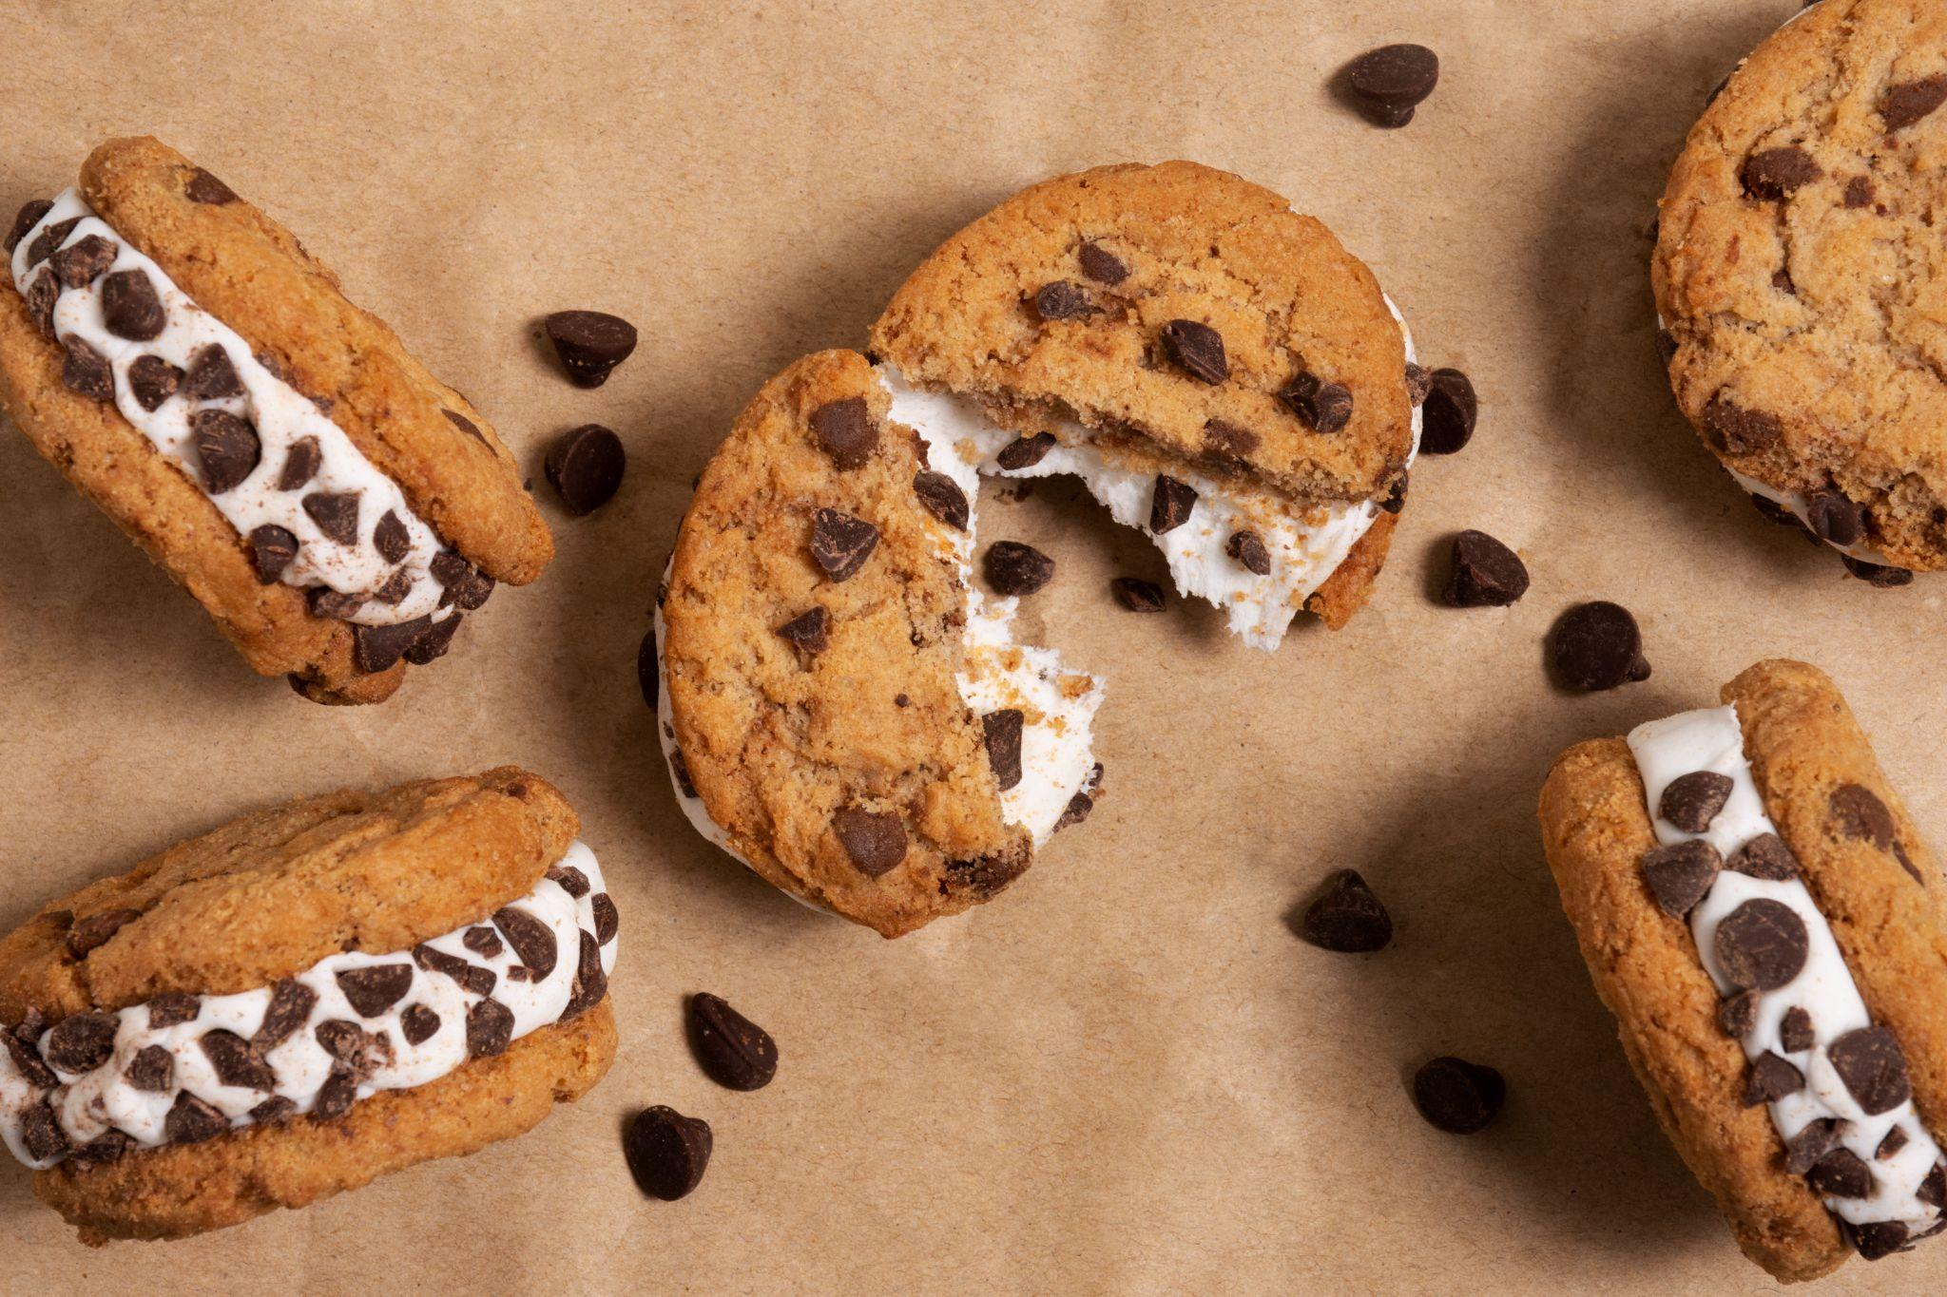
Fim
www.linkedin.com/in/paulamorin
https://www.linkedin.com/in/ericdonato

